Slide 1
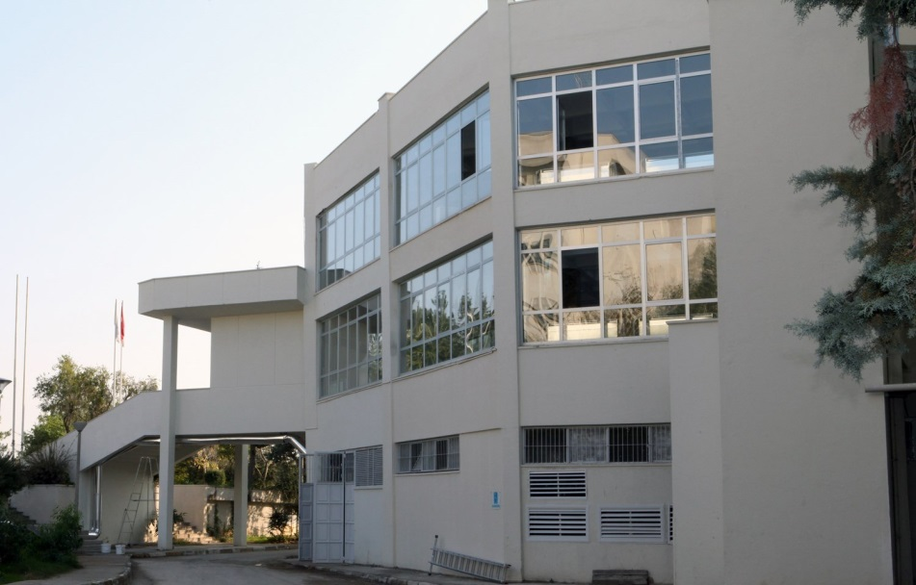
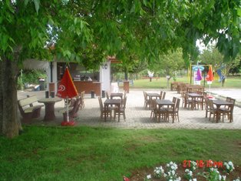
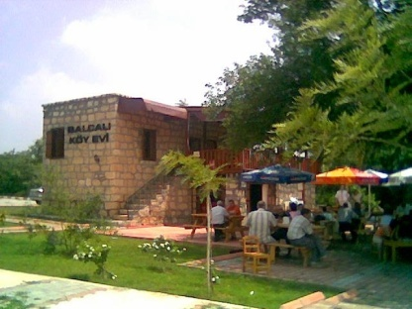
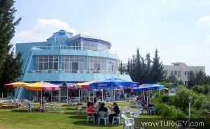
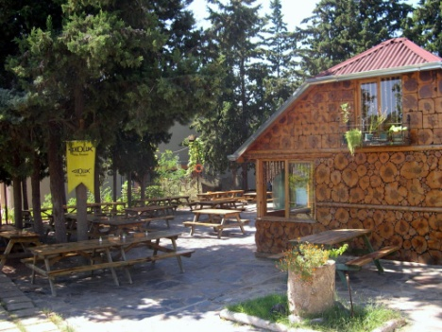
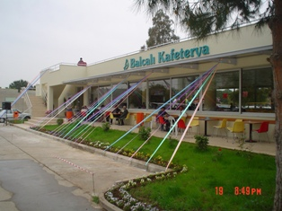
MERKEZİ KAFETERYA
Merkezi Kafeteryada günlük olarak Öğrenci, Personel ve Akademisyenlere dört çeşit yemek sunulmaktadır.
Öğrenci Salonlarında birinci öğretim10:30-13:30 ikinci öğretim 15:30-17:00 arasında hizmet verilmektedir.
Her sabah 07:30-09:00 saatleri arasında ücretsiz sabah çorbası verilmektedir.
Kampüste bu saatler dışında yiyecek içecek hizmeti sunan bir çok kafe ve kantin bulunmaktadır.

Slide 2
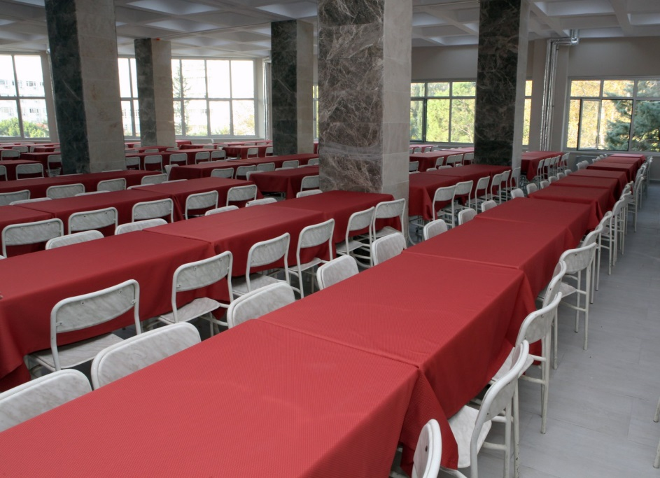
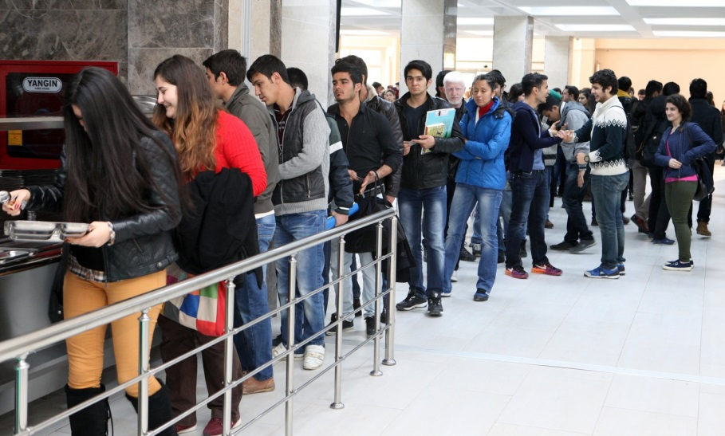
MERKEZİ KAFETERYA
Merkezi kafeteryada yemek yiyebilmek için Kampüs Kartın olması gerekir.
Kampüs kartı bulunmayan öğrenciler Rektörlük Bilgi İşlem Daire Başkanlığına(Kartlı Sistemler Birimi) başvurmaları gerekmektedir.

Slide 3
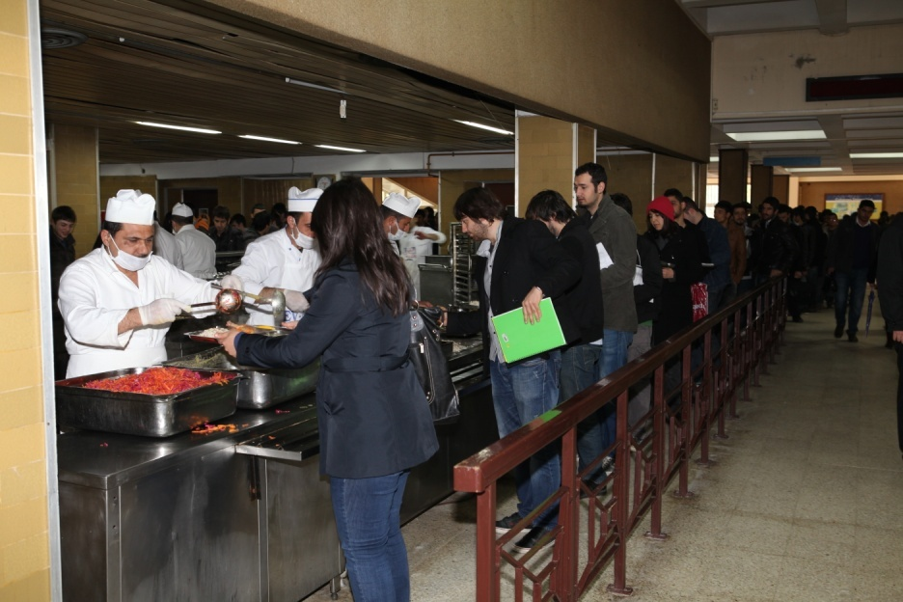
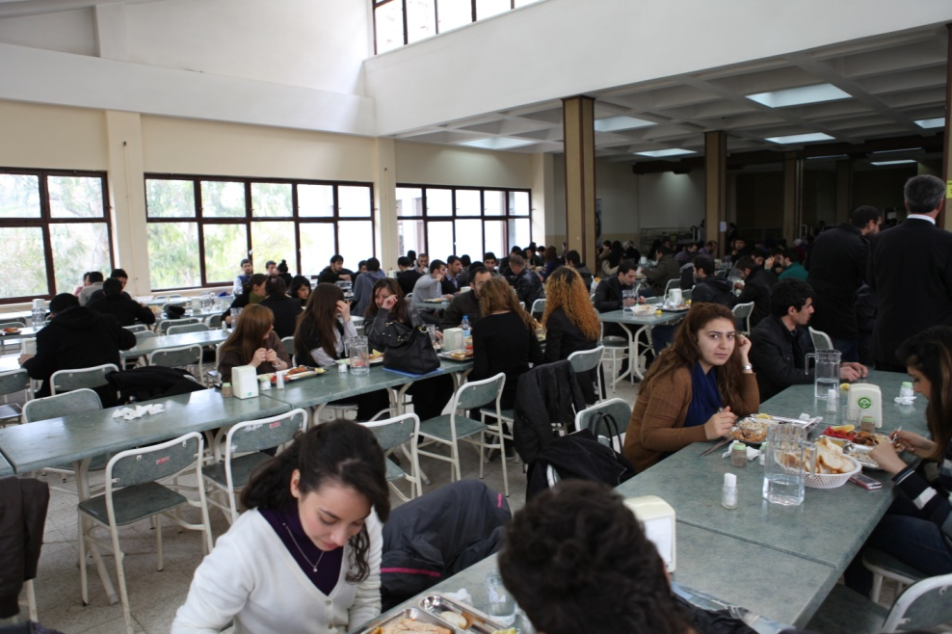
MERKEZİ KAFETERYA
Kampüs Kart, öğrenci yemek fiyatları 2TL Kampüs Karttan düşmektedir.
Kampüs kartlarını ilk defa kullanacak olan öğrenciler öncelikle kartlarını 10:30-13:30 arasında
Öğrenci salonlarının önünde bulunan bankolardaki
Görevli personele güncelleme yaptırarak kullanacaklardır
Kampüs Karta para yükleme işlemini Ziraat bankasına ait ATM’ den ( merkezi kafeterya önü, son durak kafe karşısı) gerçekleştirebilirsiniz.

Slide 4
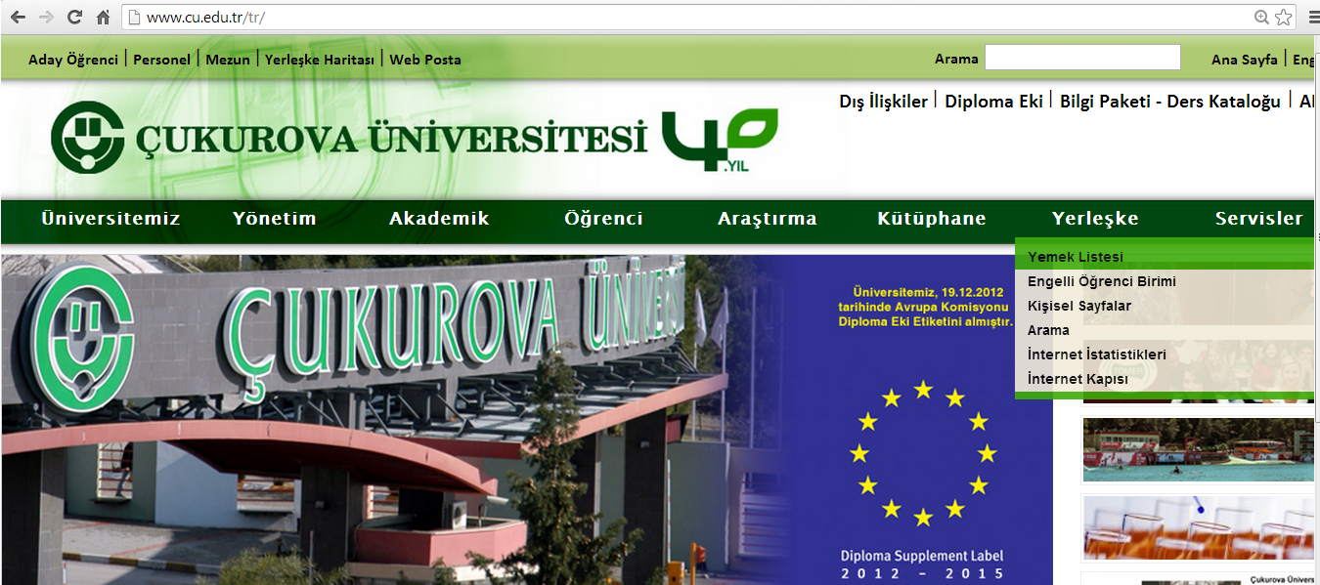
MERKEZİ KAFETERYA
Merkezi kafeteryada sunulan yemeklerin listesine üniversitenin web sayfasından ulaşabilirsiniz.

Slide 5
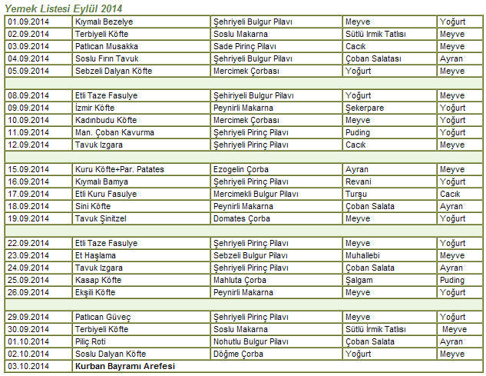
Merkezi kafeteryada sunulan yemeklerin listesine üniversitenin web sayfasından ulaşabilirsiniz.
Bu ayın yemek listesi şu şekilde:

Slide 6
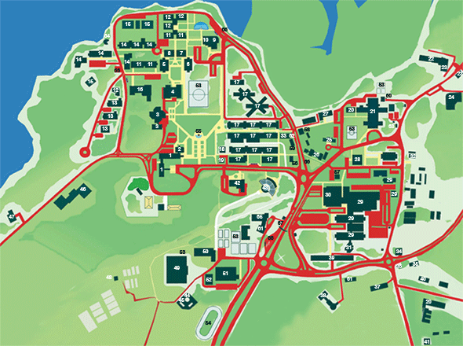
MERKEZİ KAFETARYA ULAŞIM

Slide 7
MERKEZİ KAFETERYA KONGRE MERKEZİ ŞUBESİ
KONGRE MERKEZİNDE BULUNAN ŞUBEMİZDE SAAT 11:30-13:30 ARASI YEMEK SERVİSİ SUNULMAKTA OLUP, BU SAATLER ARASI İLAHİYAT FAKÜLTESİNDEN OTOMOTİV MÜHENDİSLİĞİNE KADAR OLAN GÜZERGÂHTA RİNG SERVİSİ HİZMET VERMEKTEDİR.

